Slide 1
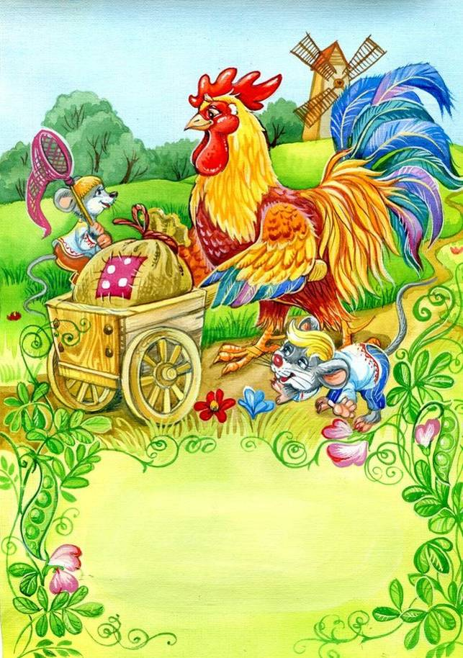
Украинская народная сказка
Колосок

Slide 2
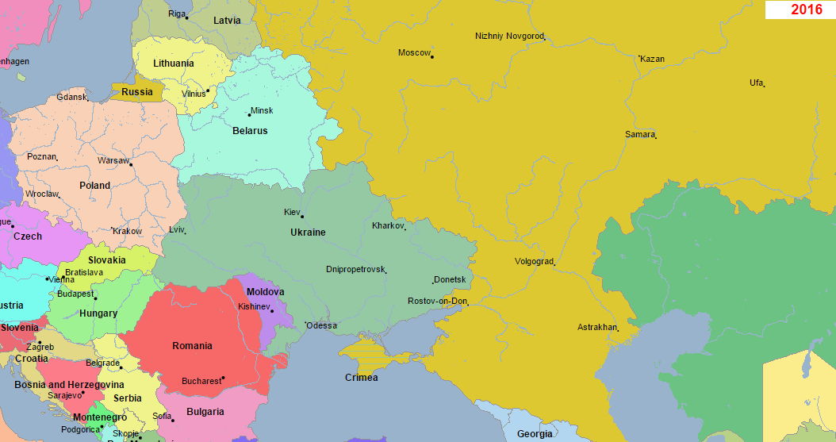

Slide 3
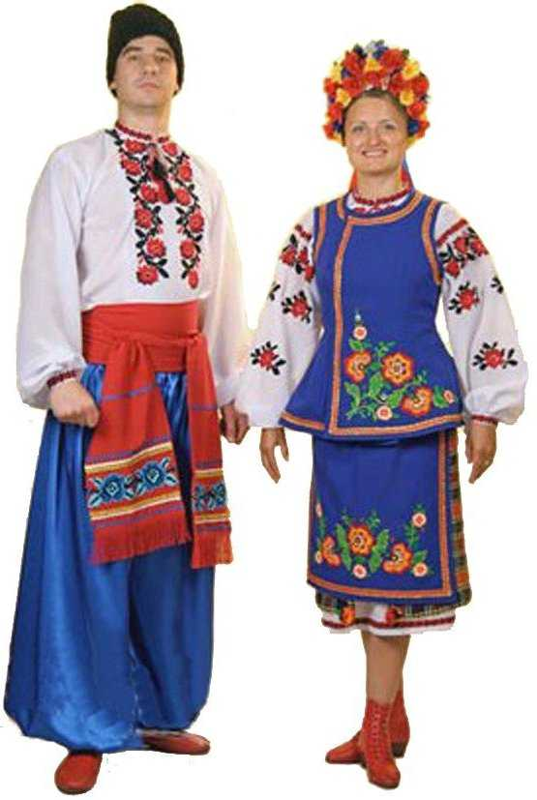

Slide 5
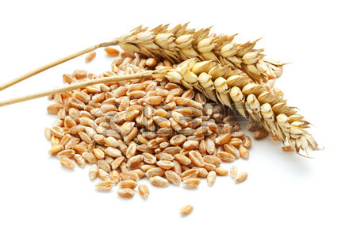
Словарная работа
Колосок - это соцветие, в котором находится плод - зерновка, а стебелек - это соломина.

Slide 6
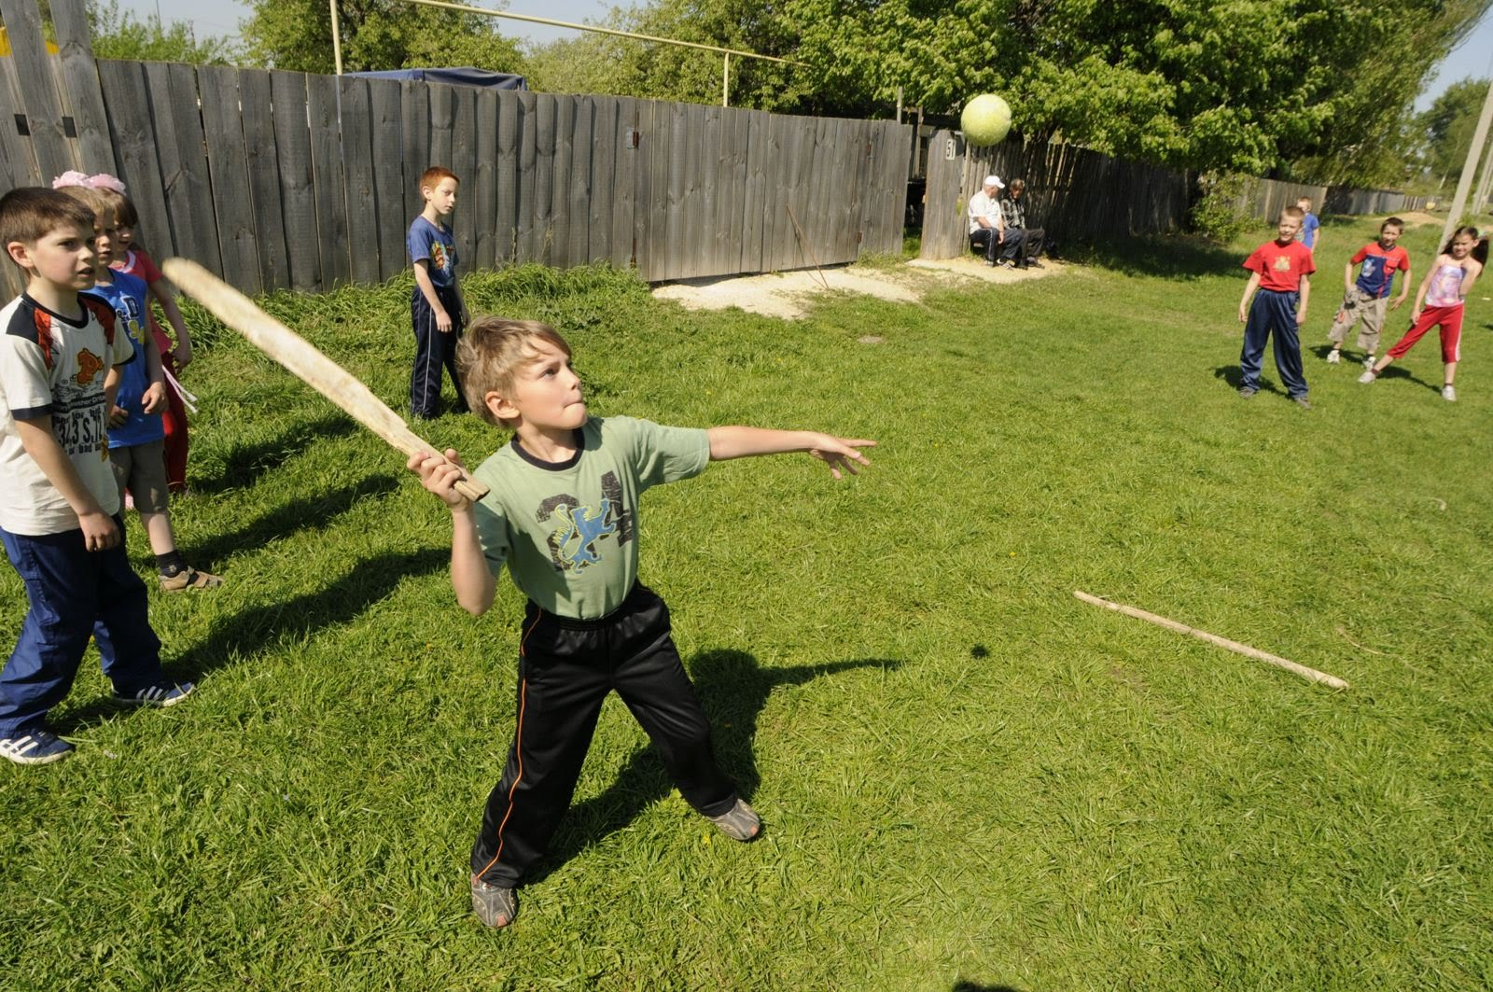
Словарная работа
Лапта - это русская игра, в которой игроки, разделившись на две команды, перебрасывают небольшой мяч битой (ударяют битой по мячу).

Slide 7
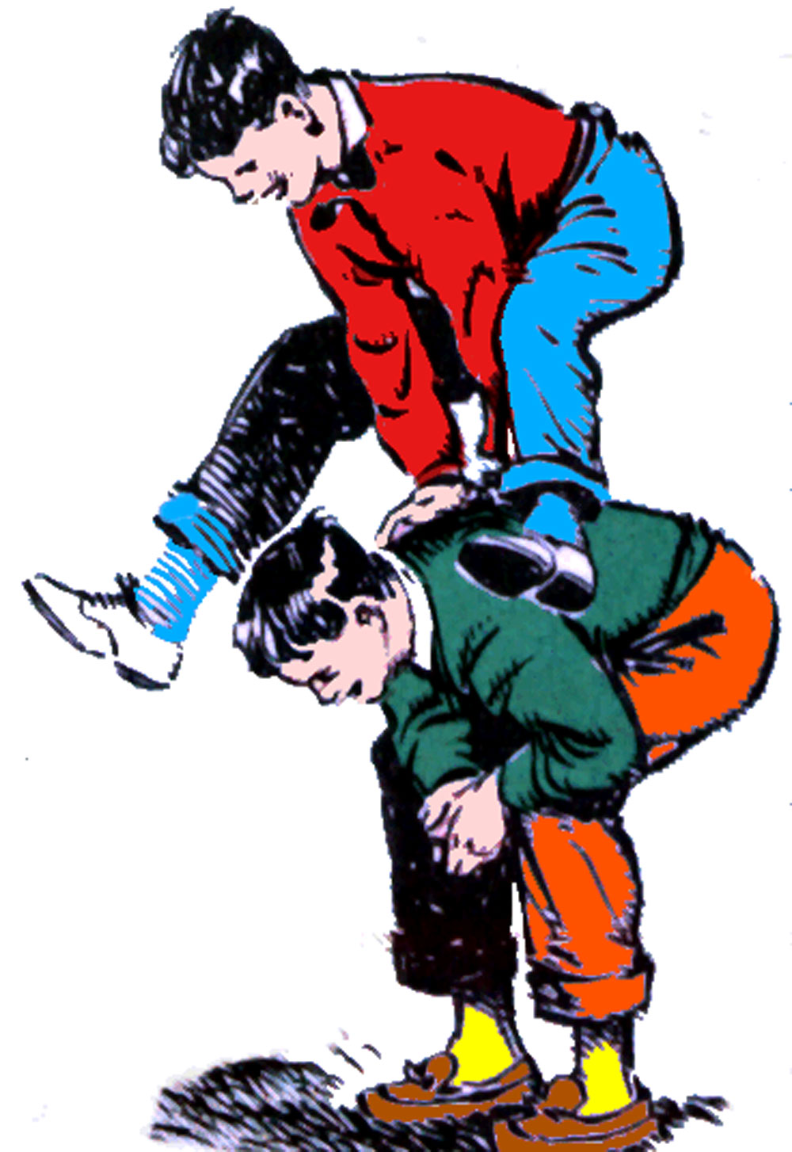
Словарная работа
Чехарда - это игра, в которой один из игроков, разбежавшись, перепрыгивает через другого игрока, подставляющего ему для упора согнутую спину.

Slide 8
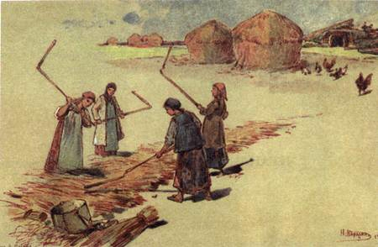
Словарная работа
Словарная работа
ОБМОЛОТИТЬ – очистить, извлечь зерно из колосьев .

Slide 9
Подумай!
Трудолюбивый Хозяйственный Жестокий Строгий Справедливый | Совестливые Легкомысленные Ленивые Веселые Послушные
Петушок
Мышата

